Slide 1
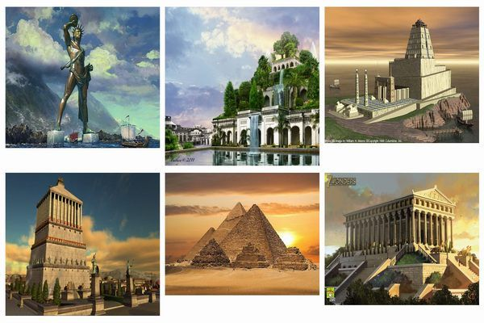
СЕДЕМТЕ ЧУДЕСА НА АНТИЧНИЯ СВЯТ

Slide 2
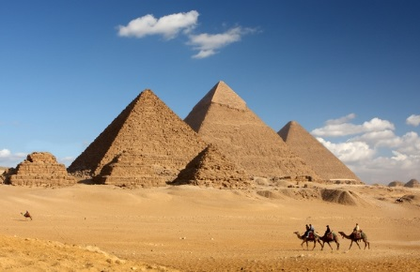
1
ЕГИПЕТСКИ ПИРАМИДИ
Това са пирамидите на фараоните Хеопс, Хефрен и Микерин, разположени край гр. Гиза.
Най-стара от тях е пирамидата на Джосер, строена от 2630 до 2611 г. пр. Хр. по време на Третата династия. Пирамида от гръцки означава планина, огън които се вижда.
Хеопсовата (Великата) пирамида е най-голямата от всички. Оригинално тя била висока 146,5 метра. Днес тя е с височина 138,8 метра. За построяването на една пирамида били нужни приблизително 100 000 души.
Пирамидите в Гиза се „охраняват” от Сфинкса – най-голямата монолитна статуя в света. Сфинксът – огромната статуя с човешка глава и тяло на лъв, датира от 2500 пр.н.е., с човешко лице, широко шест метра, издялан от варовик. Според класическата египтология изображението е на Хефрен – син на Хеопс. Всички пирамиди са построени на западния бряг на река Нил – брегът на залязващото слънце, символизиращ земята на мъртвите.

Slide 3
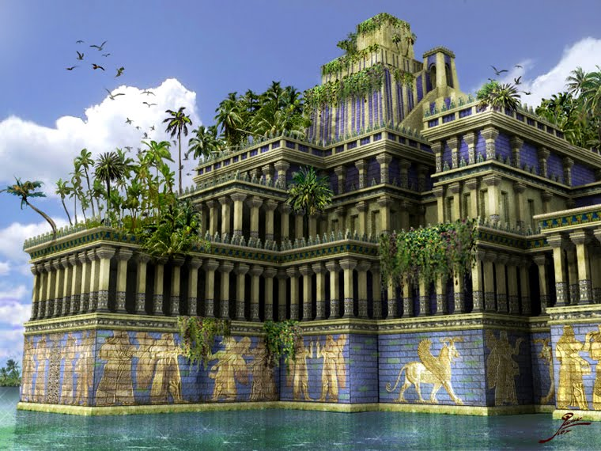
2
ВИСЯЩИ ГРАДИНИ НА СЕМИРАМИДА
Предполага се, че са били построени около 600 г. пр. Хр. близо до река Ефрат в сегашен Ирак. Представляват терасирани и изкуствено напоявани градини. Според легендата, цар Навуходоносор ги построява, за да не тъгува по дома си и неговата съпруга – персийската принцеса Амитис, която е родом от планините. Висящите градини представлявали пирамида, състояща се от четири етажа – платформи върху колони с височина 27,75 м. Долният етаж имал формата на неправилен четириъгълник За да не се просмуква вода надолу, повърхността на всяка платформа отначало покривали с един слой тръстика, след това – два реда тухли, които са слепвани с асфалт. Върху тях била насипана плодородна земя, където били засадени семена от различни треви, цветя, храсти, дървета. Височината на етажите давала достатъчно светлина за растенията. „Висящи“ са наречени умишлено неправилно. Увивните растения покривали стените на постройките и всички дървета, треви и храсти сякаш висели. Така всяка тераса представлявала самостоятелна градина, оттук идва и популярното наименование „висящи градини“.

Slide 4
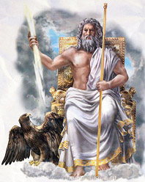
3
Статуята на Зевс
Статуята на Зевс Олимпийски, изваяна от прочутия гръцки скулптор Фидий е едно от старите Седемте чудеса на античния свет. Олимпия била важен религиозен център на Древна Гърция. Именно там Зевс е победил кръвожадния Кронос. През 5в. пр.н.е. гражданите на Олимпия решили да построят храм на Зевс. Той бил 64 метра на дължина и 28 на ширина. Височината на вътрешното помещение била 20 метра. Статуята на Зевс била поставена в дъното на храма. Според изворите е била висока около 12 метра и създавала впечатлението, че ако Зевс стане, ще разруши тавана. Била изработена от дърво, което било покрито с нежно-розова слонова кост, а дрехите на Зевс били от златни листи. В дясната си ръка държал златна статуя висока около 5 метра на богинята на победата Нике, а в лявата си – скиптър.

Slide 5
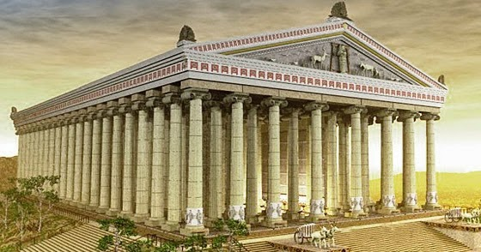
4
ХРАМЪТ НА АРТЕМИДА В ЕФЕС
Храмът на древногръцката богиня Артемида е построен около 800г.пр.н.е в близост до реката в Ефес. Той е бил един от най-големите и най-сложните храмове на античността. Цялата постройка е била покрита с мрамор, а покривът е бил изработен от дърво и покрит с керемиди. Храмът е проектиран от архитекта Керсифрон и неговия син Метагенес, във вътрешната си част той се състои от две редици с не по-малко от 106 колони, всяка от които е висока между 40 и 60 м. Основите на храма са около 200 на 400 м. Артемида от Ефес, която понякога е наричана още Диана, и Артемида, която е била почитана в Гърция не са били една и съща богиня. Докато гръцката Артемида е богиня на лова, то Артемида от Ефес е богиня на плодородието и често е изобразявана с няколко гърди, което символизира плодовитостта.

Slide 6
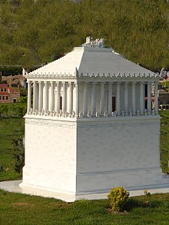
5
МАВЗОЛЕЯТ В ХАЛИКАРНАС
Мавзолеят в Халикарнас е огромна гробница на цар Мавзол, издигната от съпругата му Артемизия. Думата „мавзолей“ произлиза от името на цар Мавзол и днес се използва като определение за голяма гробница, до която живите имат достъп. Построен е през 353 г. пр. н. е. Мавзолеят е едно от старите седем чудеса на света. Представлява солиден храм, заобиколен от 36 колони в йонийски стил. Халикарнас се е намирал на територията на днешен Бодрум, (Турция). Мавзолеят е бил висок 45 метра (135 стъпки). Бил е богато украсен с релефи и скулптури, дело на четирима прочути гръцки майстори – Скопас, Леохар, Тимотей и Бриаксис. В Британския музей са изложени много фрагменти, като за две от статуите се предполага, че са на Мавзол и Артемизия.

Slide 7
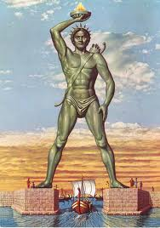
6
РОДОСКИЯТ КОЛОС
Родоският колос е бронзова статуя на бога на слънцето Хелиос, издигната в пристанището на град Родос, на остров Родос в Егейско море. Издигала се е на височина от около 34 метра и е била една от най-високите статуи в древността. Дванадесет години се труди над статуята Харес, за да създаде почти 36-метров бронзов гигант. Когато приключил, пред очите на родосци се издигнал висок и строен юноша – бог с лъчист венец на главата. Той стоял на мраморен постамент, леко наклонен назад и напрегнато гледал надолу. Статуята се издигала директно на входа в пристанището и била видима от близките острови. В основата си била направена от глина, върху метално скеле, а отгоре била покрита с бронзови листове. За изготвянето на грандиозния монумент са били нужни 500 таланта бронз и 300 таланта желязо (равни съответно на 13 и 8 тона). Родоският колос породил и своеобразна мода на гигантските статуи и на Родос през 2-ри век пр. н. е. имало вече около 100 колосални скулптури.

Slide 8
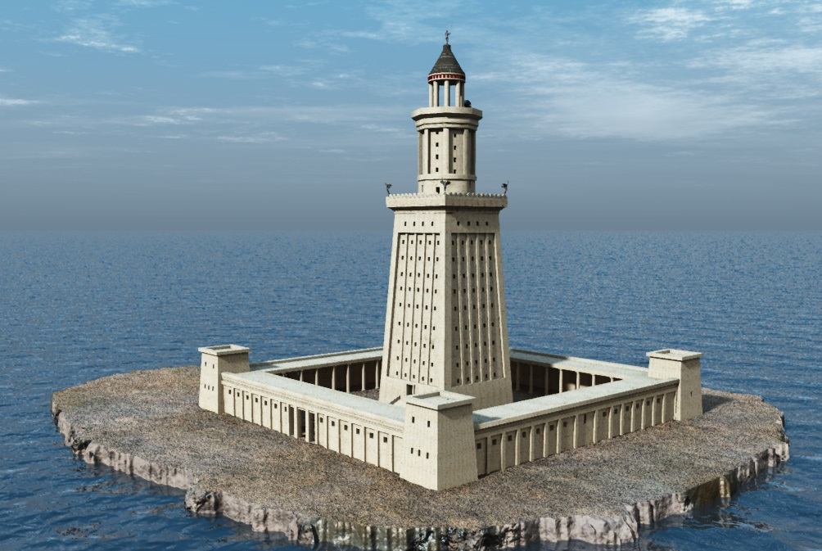
8
АЛЕКСАНДРИЙСКИЯТ ФАР
Александрийският фар е едно от седемте чудеса на античния свят. Построен е около 280 г. пр. Хр. на остров Фарос, близо до град Александрия в Египет. Светлината, която е излъчвал, идвала от голям огън, и отразявана чрез огледала, се виждала на 50 km навътре в морето. При земетресение през 1375 г. фарът е разрушен.

Slide 10
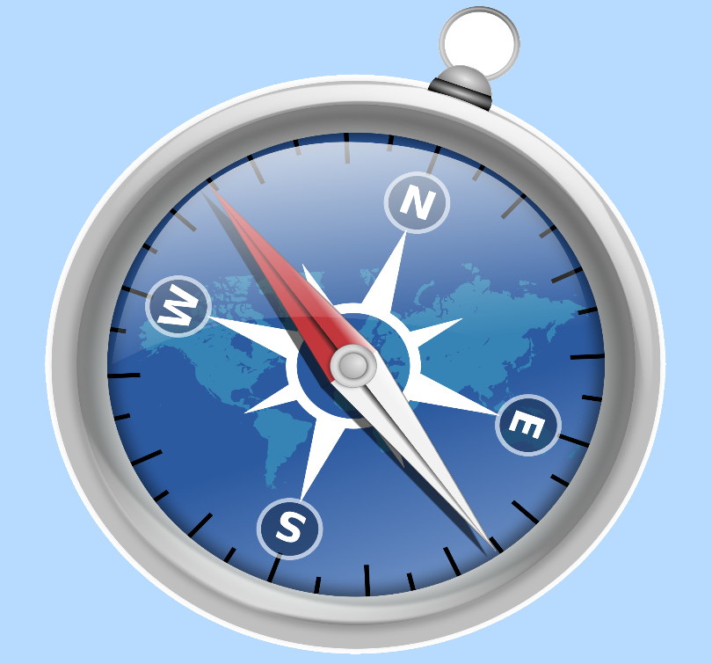
БЛАГОДАРЯ ЗА ВНИМАНИЕТО !

